Slide 1
Управление образования Администрации МО ГО «Сыктывкар» Муниципальное учреждение дополнительного образования «Центр психолого-педагогической, медицинской, социальной помощи»
Правила дорожные
велосипедисту
знать положено!!!

Slide 2
ЧТО ТАКОЕ ВЕЛОСИПЕД?
Велосипе́д (стар. фр. vélocipède, от лат. vēlōx «быстрый» и pēs «нога»).
Велосипед - транспортное средство, кроме инвалидных колясок, имеющее два колеса или более и приводимое в движение мускульной силой людей, находящихся на нём (пункт 1.2 Правил дорожного движения Российской Федерации).

Slide 3
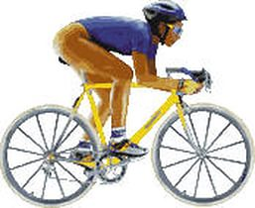
Где можно ездить велосипедисту?
Пункт 24.3 ПДД
Движение велосипедистов в возрасте от 7 до 14 лет должно осуществляться только по тротуару, пешеходным, велосипедным и велопешеходным, дорожкам, а также в пределах пешеходных зон.
Пункт 24.1 ПДД.
Движение велосипедистов в возрасте старше 14 лет должно осуществляться по велосипедной, велопешеходной дорожкам или полосе для велосипедистов.

Slide 4
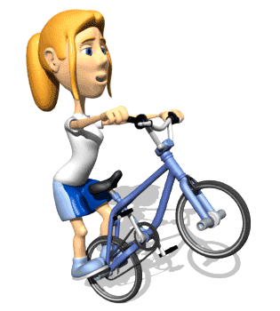
Где еще можно ездить велосипедисту старше 14 лет?
- по правому краю проезжей части;
- по обочине;
- по тротуару или пешеходной дорожке в следующих случаях:
- отсутствуют велосипедная и велопешеходная дорожки, полоса для велосипедистов, либо нет возможности двигаться по ним и по правому краю проезжей части или по обочине;
- велосипедист сопровождает велосипедиста в возрасте до 7 лет, либо перевозит ребенка в возрасте до 7 лет на дополнительном сиденье, в велоколяске.
Пункт 24.2 ПДД

Slide 5
Что бы это значило?
велосипедная дорожка или полоса для велосипедистов
велопешеходная дорожка с совмещенным движением
дорога с полосой для велосипедистов

Slide 6
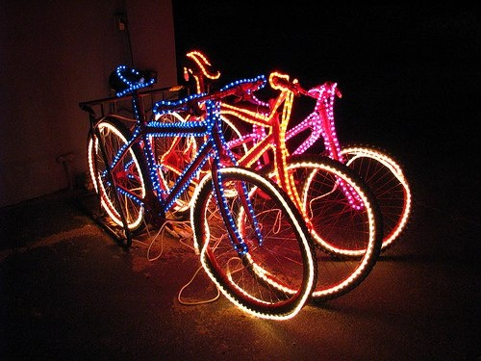
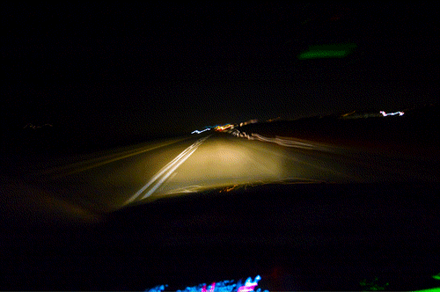
А если темно?
При движении в тёмное время суток или в условиях недостаточной видимости велосипедистам рекомендуется иметь при себе предметы со световозвращающими элементами и обеспечивать видимость этих элементов водителями других транспортных средств.
Пункт 24.10 ПДД

Slide 7
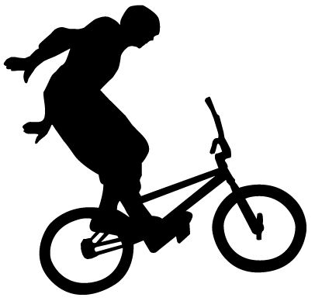
ВЕЛОСИПЕДИСТУ З А П Р Е Щ Е Н О ! (извлечение из пункта 24.8 ПДД)
Управлять велосипедом, не держась за руль хотя бы одной рукой.
Перевозить пассажиров, если это не
предусмотрено конструкцией транспортного
средства.

Slide 8
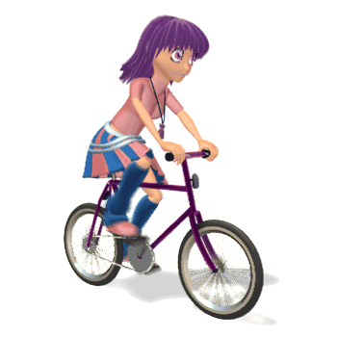
Велосипедисту запрещено также:
Перевозить детей до 7 лет при отсутствии
специально
оборудованных для них мест.
Пересекать дорогу по пешеходному переходу!
(необходимо сойти с велосипеда)

Slide 9
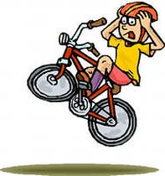
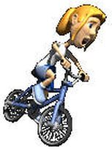
Если велосипедист – нарушитель…
Нарушение Правил дорожного движения
лицом, управляющим велосипедом,
- влечет наложение административного
штрафа в размере восьмисот рублей.
То же деяние совершенное в состоянии опьянения,
- влечет наложение административного штрафа в размере от одной тысячи до одной тысячи пятисот рублей.
(части 2 и 3 статьи 12.29 Кодекса Российской Федерации об административных правонарушениях)

Slide 10
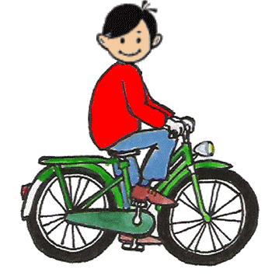
Спасибо за внимание!

